Slide 1
Правописание парных глухих и звонких согласных в корне

Slide 2
Всё начинается со школьного звонка
В далёкий путь отчаливают парты,
Там, впереди, покруче будут старты
И посерьёзней будут, а пока…
Нас ждёт урок!

Slide 3
ОТГАДАЙ ЗАГАДКИ
Я и круглый, я и гладкий,
И на вкус приятно сладкий.
Знает каждый карапуз,
Что зовут меня …
АРБУЗ

Slide 4
Я и горький, я и сладкий,
К солнцу я тянусь из грядки.
Малышам полезный друг,
А зовусь я просто - …
ЛУК

Slide 5
По полотняной стране,
По реке простыне
Плывёт пароход
То назад, то вперёд.
А за ним такая гладь,
Что и зыби не видать.
УТЮГ

Slide 6
Тема урока:
«Правописание парных согласных в корне слова»

Slide 7
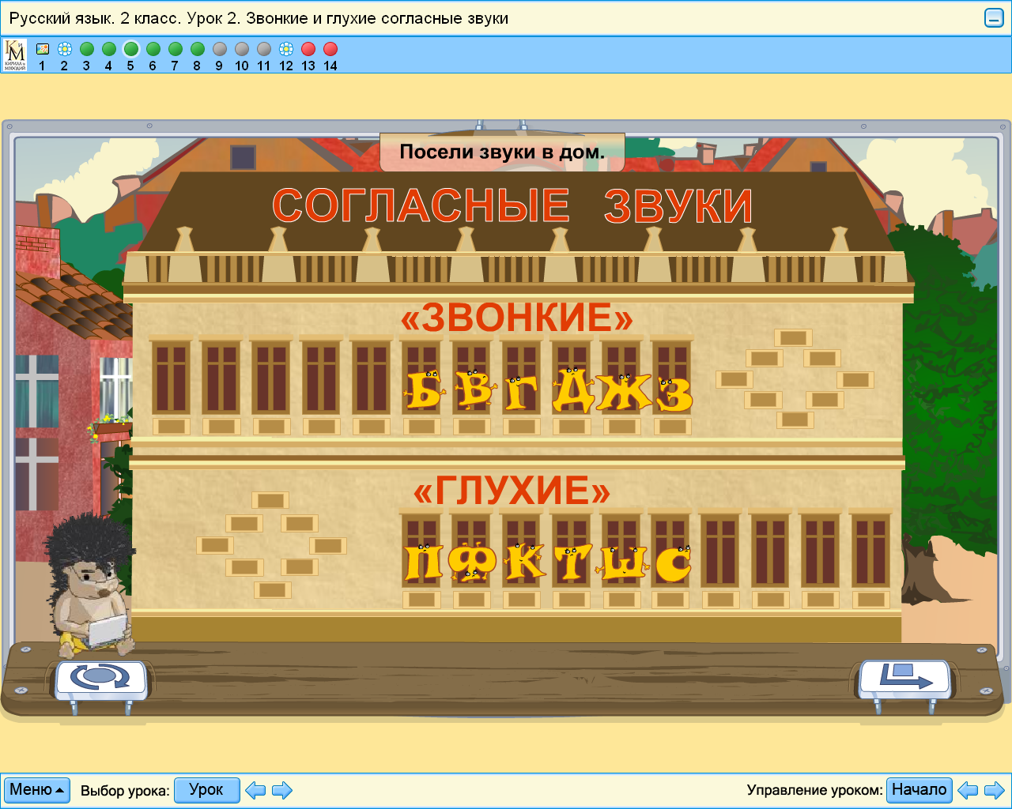

Slide 8
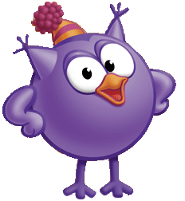
Парные согласные –
самые опасные!
В корне ты их проверяй –
Рядом гласный подставляй!

Slide 9
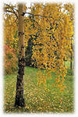
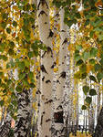

Slide 10
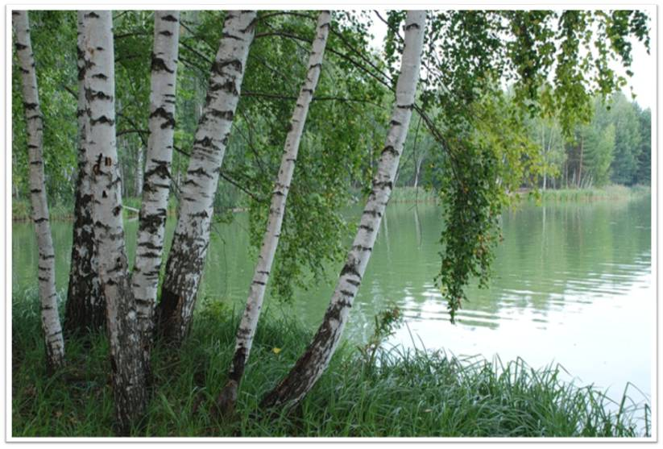
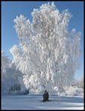

Slide 11
б
гри…ки
бере…ка
шу…ка
ша…ка
кни…ка
гри…ки
бере…ка
шу…ка
ша…ка
кни…ка
грибок
з
береза
б
шуба
п
шапочка
ж
книжечка

Slide 12
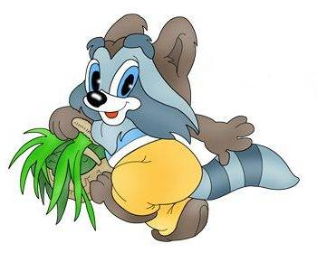
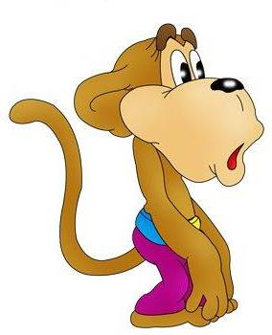
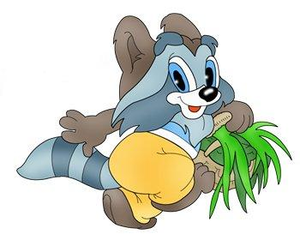

Slide 13
Самостоятельная работа
1 уровень
Сторо…, моро..., горо..., отряд…, сугро …, ле..., ду…, чертё…, велосипе…, шка…, хле…
2 уровень
Разбежались слова. Помогите
их собрать!
Где растет морковь?
На________________.
Буквы пишут где?
В __________________.
- Утром чистим что мы?
Чистим_______________.
Надеваем в холод?__________.
-Любим все_________,________.
И читаем на ночь ____________.

Slide 14
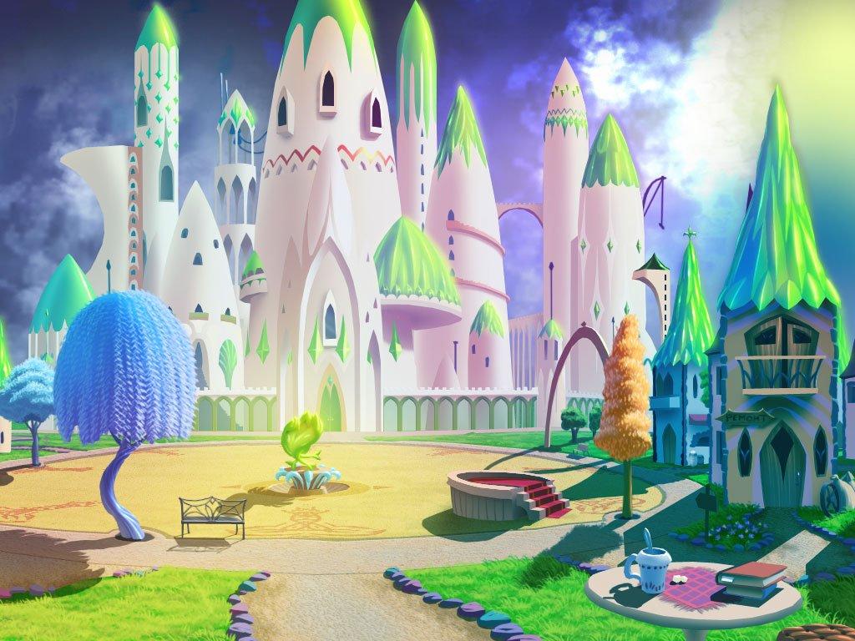

Slide 15
СПИШИ ПРЕДЛОЖЕНИЯ, ИСПРАВИВ ОШИБКИ
У васютки ужки чутки. Усы длинные, шупка шёлковая. Гласки огневые, кокти цебкие, Ласкоф васка да хетёр. Днём на солныжке лижит и всё скаски говорит.

Slide 16
ПРОВЕРИМ
У Васютки ушки чутки. Усы длинные, шубка шёлковая. Глазки огневые, когти цепкие. Ласков Васька да хитёр. Днём на солнышке лежит и всё сказки говорит.

Slide 17
Итог урока
Я узнал …..
Я научился…
Мне понравилось ….

